Slide 1
ポーカーのルール
テキサスホールデム【入門編】

Slide 2
前提事項

Slide 3
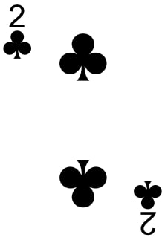
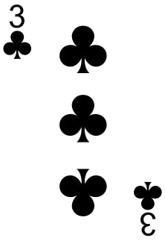
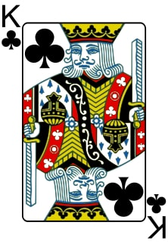



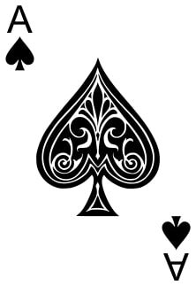
前提事項
・数字の強さ・・・Aが一番強く、２が一番弱い
・Aの特殊性・・・Aは1とAの役割を兼ね備える
・柄の強さ・・・柄に強さなし
数字の強さ
・・・
＝
＝
＝

Slide 4
役の強さ

Slide 5
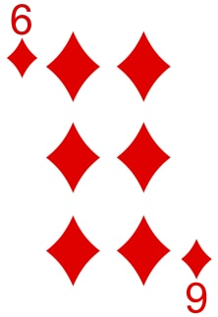
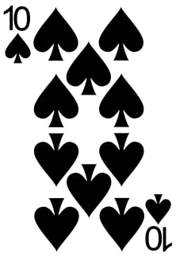


Slide 6
ハイカード：役なし

Slide 7
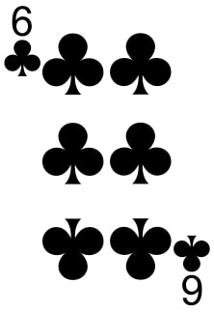

Slide 8
ワンペア：同じ数字のカードが1組ある状態

Slide 9
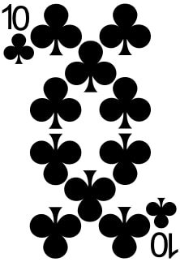

Slide 10
ツーペア：同じ数字のカードが2組ある状態

Slide 11


Slide 12
スリーカード：同じ数字が3枚揃っている状態

Slide 13
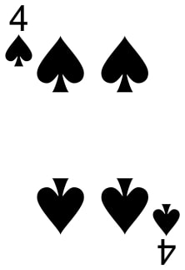
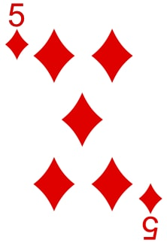
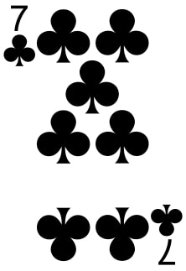
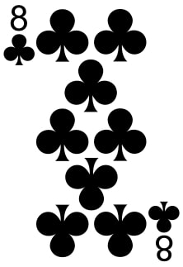

Slide 14
ストレート：数字が連番に５枚連なっている状態

Slide 15
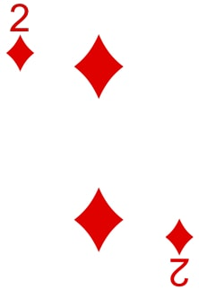

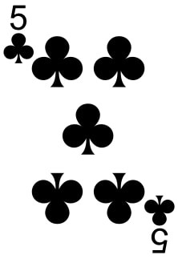

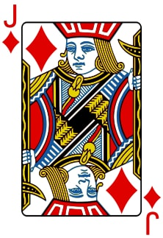
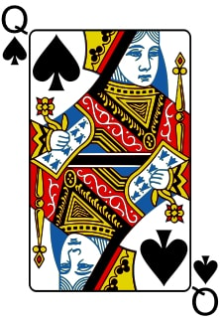

初心者が陥りやすいストレートの間違い
・・・
・・・
・・・

Slide 16
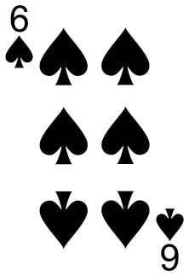
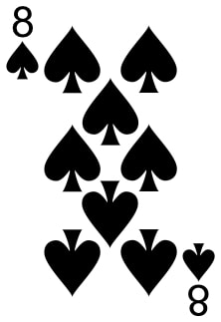
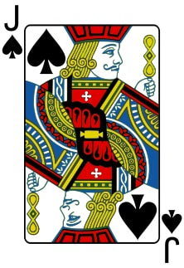

Slide 17
フラッシュ：５枚とも柄が揃っている状態

Slide 18
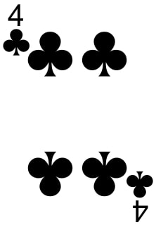
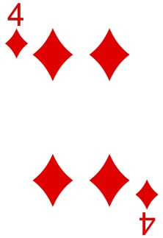

Slide 19
フルハウス：同じ数字が3枚と別の同じ数字が2枚の状態

Slide 20


Slide 21
フォーカード：4枚の数字が揃っている状態

Slide 22
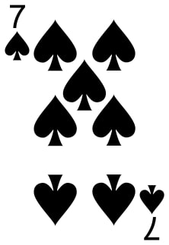
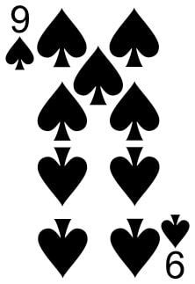

Slide 23
ストレートフラッシュ：ストレートとフラッシュの状態

Slide 24
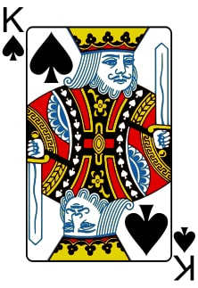
＜おまけ＞ロイヤルストレートフラッシュ

Slide 25
まとめ
役の名前
役の例
強さ
役の名前
役の例
強さ
ハイカード
フラッシュ
ワンペア
フルハウス
ツーペア
フォーカード
スリーカード
ストレート
フラッシュ
ストレート

